Slide 1
Учебный проект
«Школа глазами учеников»
Разработка проекта: Сурник Дарья ,Кротов Антон,
Сабайтис Яна, Павлюченкова Вероника,
Ключко Ольга, Иванова Алина.

Slide 2



Цель учебного проекта:
выявить проблемы, которые затрудняют возникновение интереса у детей к учебному процессу;
предложить решение этих проблем

Slide 3



Как вы относитесь к идее введения еженедельных ТОГИС-уроков?
монотонность традиционных уроков
неумение детей работать в группах
Проблема:
Решение:
введение еженедельных ТОГИС-уроков
Нет, я за традиционные уроки
Затрудняюсь ответить
Да, они необходимы
82%
17%
1%

Slide 4
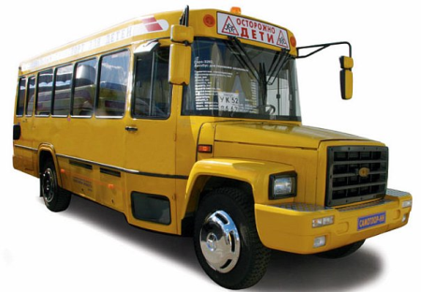


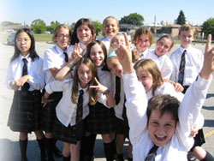
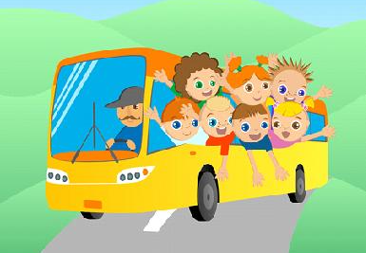
Необходимы ли в школе выездные экскурсии в качестве практических занятий по некоторым предметам?
необходимость применения теоретических знаний на практике
Проблема:
организация выездных экскурсий по некоторым предметам (например, в музей по истории)
Решение:
Да, необходимы
=
88%
Нет, обычные уроки лучше
11%
Затрудняюсь ответить
1%

Slide 5
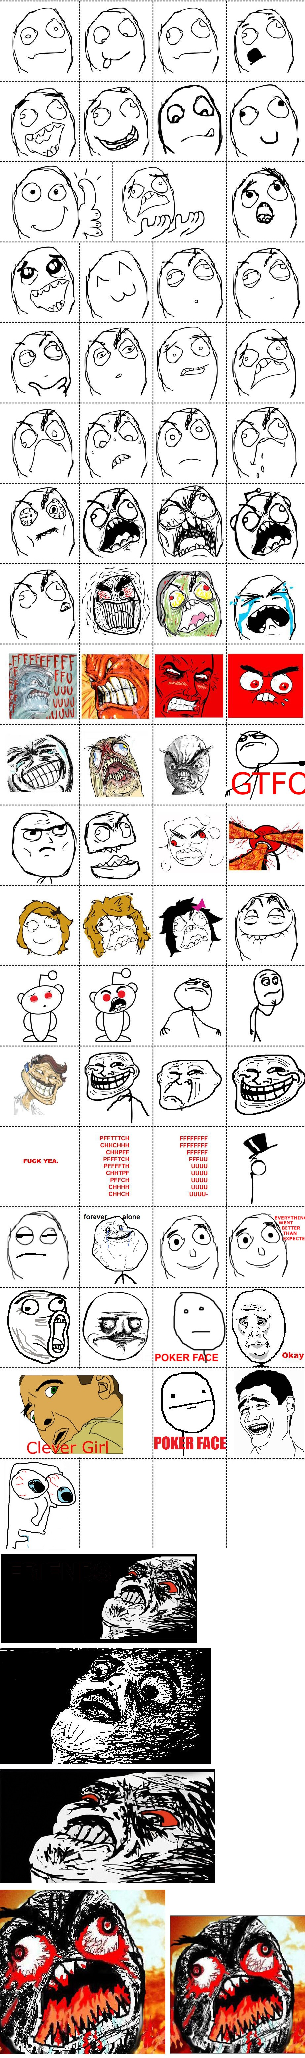


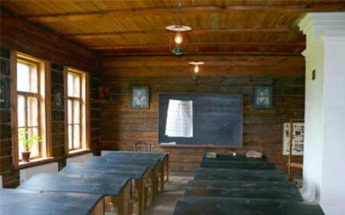
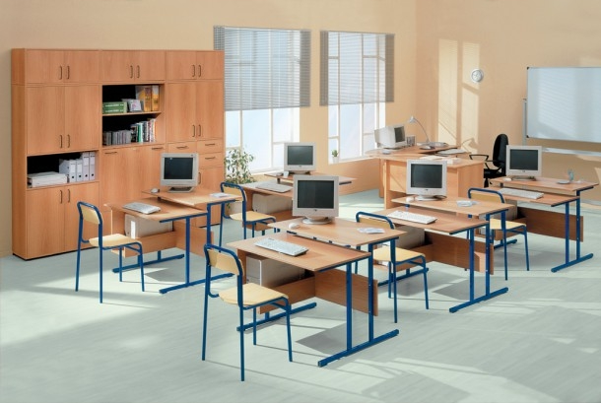

Хотите ли вы пользоваться компьютерной техникой в учебном процессе?
Проблема:
отсутствие у учеников навыков работы с компьютерными технологиями
* всеобщая компьютеризация школы
Решение:
36%
Да, на каждом уроке
3%
Да, но лишь на некоторых предметах
Нет, не хотел бы
Затрудняюсь ответить
61%
0%

Slide 6

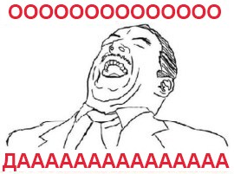

Нужны ли на уроках физминутки?
Проблема:
Решение:
отсутствие у учеников баланса умственной и физической работы на уроках
проведение небольших разминок во время урока
Да, нужны
58%
42%
Нет, не нужны

Slide 7



Как вы относитесь к конфиденциальности своих отношений с учителем и своих оценок?
психологическое подавление учеников;
развитие у них комплексов неполноценности
Проблема:
47%
Конфиденциальность должна быть во всем
23%
Мои оценки ни для кого не секрет, а отношения с учителем – мое личное дело
Решение:
17%
Отношения с учителем можно разглашать остальным, а оценки – конфиденциальная информация
организация полной конфиденциальности отношений учитель-ученик, а также оценок учеников
13%
Меня это не беспокоит, мне скрывать нечего

Slide 8
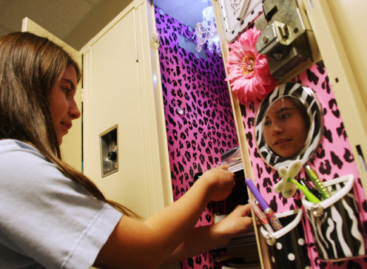

Хотели бы вы, чтобы в школе у каждого был личный шкафчик для вещей?
Решение:
Проблема:
создание камер хранения (шкафчиков) для учеников
отсутствие у учеников условий комфортности
Да, я бы хотел иметь личный шкафчик
Нет, шкафчик мне ни к чему
96%
4%

Slide 9

Как вы относитесь к идее создания школьных СМИ (радио, газета и т.д.)?
Хорошая идея, поддерживаю
Мне все равно, это меня не интересует
Категорично против
71%
28%
1%
Проблема:
необходимость информирования учеников о школьных событиях
Решение:
создание школьных СМИ (телевидение, радио, пресса)

Slide 10
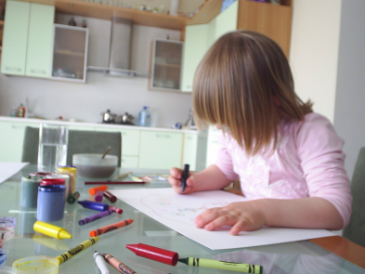
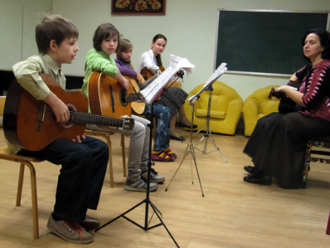
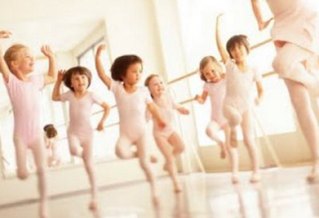
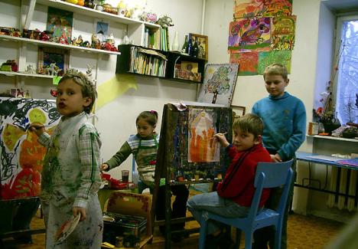
Необходимы ли в школе Уроки Выражения Интересов (УВИ)?
73%
27%
Проблема:
Решение:
Да, они нужны
Нет, в этом нет необходимости
создание Уроков Выражения Интересов (УВИ). Основа уроков – самопрезентация, дискуссия
потребность учеников в самовыражении в школе

Slide 11
Спасибо за внимание!
Разработка проекта: Сурник Дарья ,Кротов Антон,
Сабайтис Яна, Павлюченкова Вероника,
Ключко Ольга, Иванова Алина.

